Slide 1
网络技术与应用课程 实验5：简单路由器程序的设计
姓名：谢小珂
学号：2310422
专业：物联网工程
Notes:
这是

Slide 2
讲解大纲
1.软件路由器整体设计思路
2.
3.
4.
5.
6.
7.
8.

Slide 3
软件路由器整体设计思路
在用户态用抓包库模拟一台简易路由器：“抓帧 → 判别 → 查表 → 转发”
目标：
获取本机双 IP 和 MAC
实现路由查找与转发
记录数据报转发日志
技术路线：
利用抓包库打开网卡收发帧
设置过滤器：只捕获 ARP / IP
路由表 + ARP 表联合决定转发
核心机制：
最长前缀匹配选路
ARP 解析下一跳 MAC
无 MAC 时缓存等待 ARP，超时丢弃
Notes:
这样我们相当于在普通主机上，用软件实现了一个最小化的路由器转发平面

Slide 4
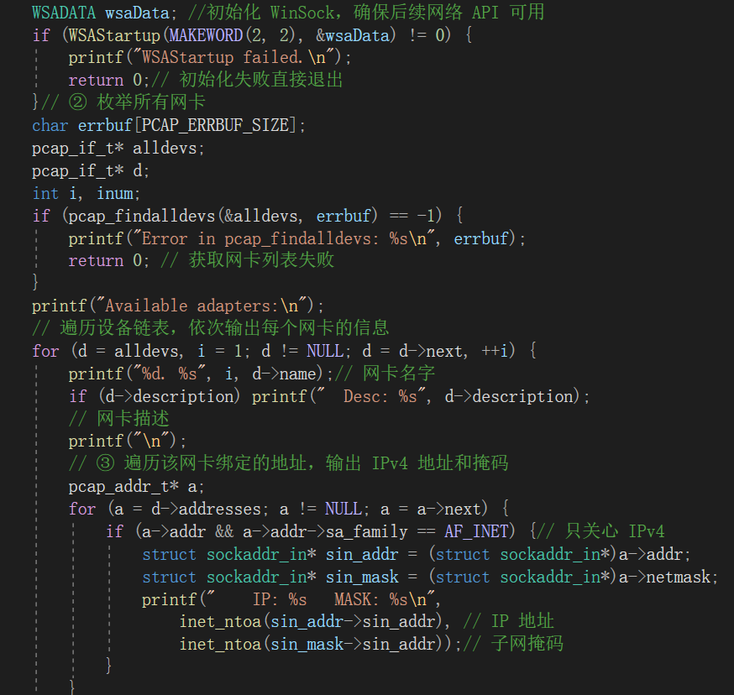
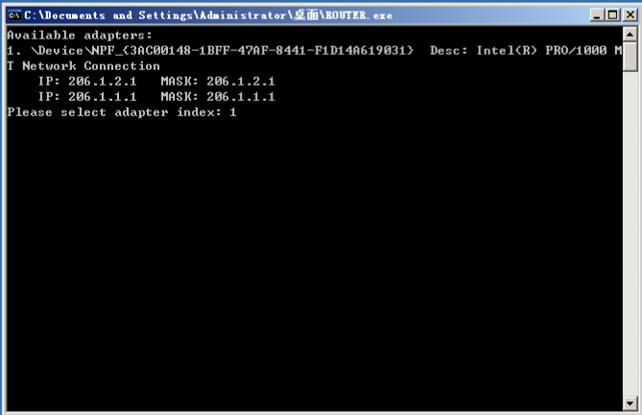
模块一：网卡打开与本机信息获取
1.网卡枚举与显示 IP 信息（关键代码）
功能说明：
◎使用 pcap_findalldevs 枚举所有网卡
◎打印每块网卡的 名称、描述、IPv4 地址和掩码
关键步骤：
步骤一：初始化 WinSock
步骤二：调用 pcap_findalldevs 获取网卡链表
步骤三：遍历链表，输出每个 IPv4 地址和子网掩码
程序实际运行截图：
图一 程序枚举网卡并显示各网卡 IP/MASK，等待用户选择
Notes:
这里先把所有网卡列出来，让用户确认哪块网卡接在实验拓扑上。输出 IP/MASK 是为后面“自动加入路由表”“匹配本机 IP”做准备。

Slide 5
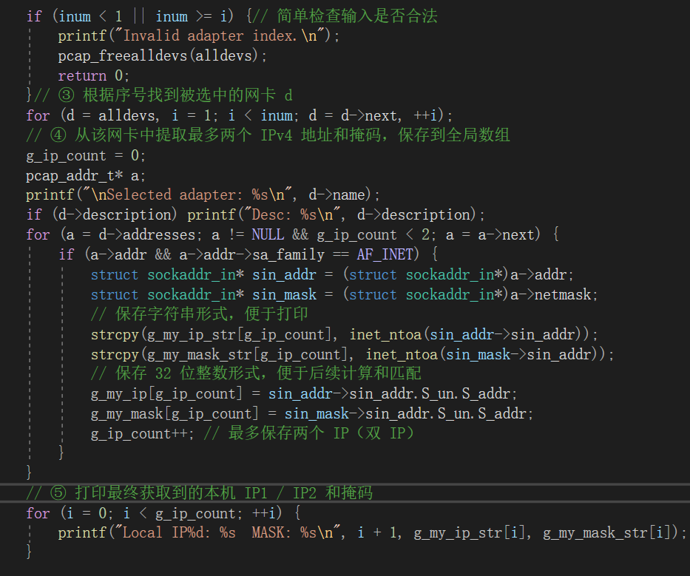
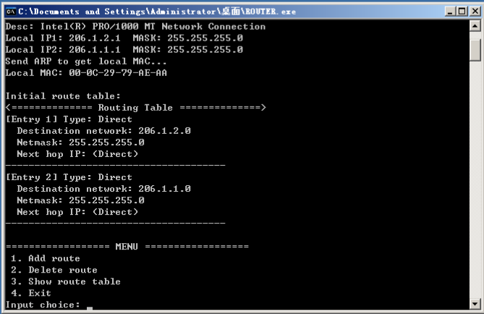
模块一：网卡打开与本机信息获取
2.选择网卡并保存本机双 IP（关键代码）
功能说明：
◎使用 pcap_findalldevs 枚举所有网卡
◎打印每块网卡的 名称、描述、IPv4 地址和掩码
关键步骤：
◎初始化 WinSock
◎调用 pcap_findalldevs 获取网卡链表
◎遍历链表，输出每个 IPv4 地址和子网掩码
程序实际运行截图：
图二 程序显示选中网卡的 Local IP1 / Local IP2 和 MASK，为后续路由表初始化做准备
Notes:
这段代码保证最多记录两个 IPv4，正好满足实验要求“单网卡双 IP”。
同时保留字符串和整数两种形式：
字符串方便输出到屏幕
整数方便做按位与、路由匹配等运算

Slide 6
模块一：网卡打开与本机信息获取
3.伪造 ARP 报文获取本机 MAC（关键代码）
程序实际运行截图：
图二 程序枚举网卡并显示各网卡 IP/MASK，用户选择作为软件路由器的网卡
Notes:
这段代码直接对应实验要求中的：“2. 伪造 ARP 报文获取本机 MAC”；“1. 获取并显示本机双 IP 地址和 MAC 地址”。
逻辑上是：“我问：谁是我自己？系统回一个 ARP 应答，里面带着我的 MAC”。

Slide 7


Richer convolutional feature
APP: Classification (Res2Net-v1b)
Results on mmdetection
Backbone | Params | GFLOPs | top-1 err. | top-5 err.
ResNet-101 | 44.6 M | 7.8 | 22.63 | 6.44
ResNeXt-101-64x4d | 83.5M | 15.5 | 20.40 | -
HRNetV2p-W48 | 77.5M | 16.1 | 20.70 | 5.50
Res2Net-v1b-50 | 25.23M | 4.5 | 19.73 | 4.96
Res2Net-v1b-101 | 45.2M | 8.3 | 18.77 | 4.64

Slide 8
Richer convolutional feature
APP: Classification (Res2Net-v1b)
Results on mmdetection
Backbone | Params | GFLOPs | top-1 err. | top-5 err.
ResNet-101 | 44.6 M | 7.8 | 22.63 | 6.44
ResNeXt-101-64x4d | 83.5M | 15.5 | 20.40 | -
HRNetV2p-W48 | 77.5M | 16.1 | 20.70 | 5.50
Res2Net-v1b-50 | 25.23M | 4.5 | 19.73 | 4.96
Res2Net-v1b-101 | 45.2M | 8.3 | 18.77 | 4.64

Slide 9
DOCX行动倡议
Demo: 方便科普和教学
Open source: 方便同行复现与验证
Chinese: 提供中文版论文
eXplain: 及时回应项目主页上读者提问
谢谢!

